Slide 1
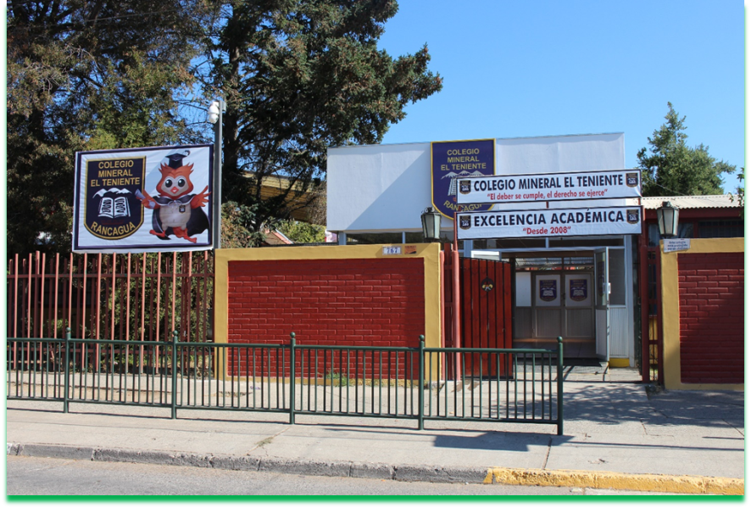
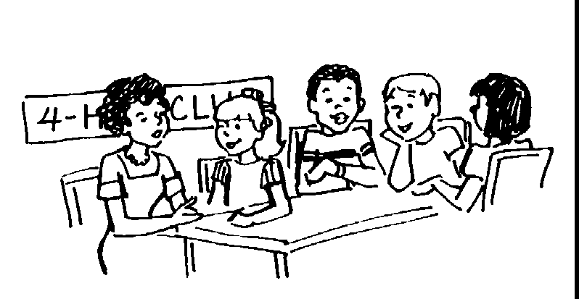
ASIGNATURA
RELIGIÓN
CLASE N° 17

Slide 2
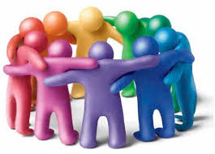
Material de apoyo Guía N° 17 Religión 6° Básico
«SOMOS PERSONAS»
O.A: Identificar en los contenidos tratados la importancia de ser persona.

Slide 3
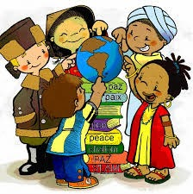
AL INICIAR ESTA UNIDAD COMENZAMOS A HABLAR SOBRE LO QUE ES HUMANIZAR LA VIDA.
¿RECUERDAS QUE DIJIMOS?
Humanizar es hacer más humana y agradable la vida, tanto la propia como la de los demás. Esto hacemos cuando cumplimos nuestras obligaciones, ayudamos, colaboramos y, por supuesto, cuidamos la naturaleza como cuidamos nuestra casa.
La capacidad de humanizar es algo que nos identifica como personas. Da igual dónde hayamos nacido, el idioma que hablamos o etnia a la que pertenezcamos. Cada persona tiene valor por sí misma. Y no por lo que tiene, sino por lo que es.

Slide 4
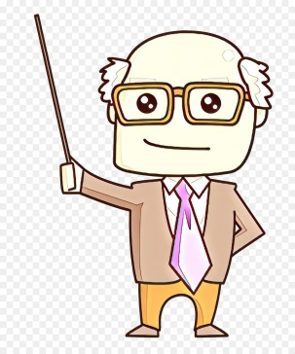
POR OTRO LADO, HABLAMOS SOBRE LOS PROBLEMAS QUE COMO SERES HUMANOS DEBEMOS ENFRENTAR Y QUE NOSOTROS MISMOS HEMOS PROVOCADO.
¿RECUERDAS?
Agresiones a la atmósfera
Pérdida a la biodiversidad
El hambre y la Pobreza
- Y hoy: pandemia COVID 19

Slide 5
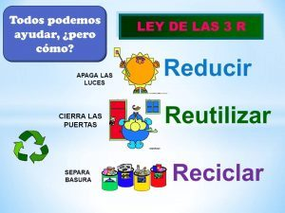
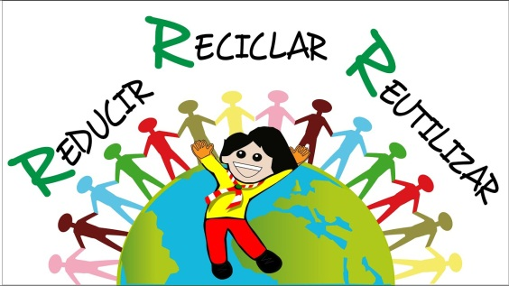
LAS TRES “R”: Reducir, Reutilizar, Reciclar
Las agresiones a la naturaleza y a la vida no son culpa de todas las personas por igual. Pero todos somos responsables de poner remedio a tiempo. Para ello es necesario el uso adecuado y solidario de los recursos y utilizar energías no contaminantes, como la solar y la eólica.
Entre las acciones que tenemos a nuestro alcance están las llamadas tres “R”:
Reducir consiste en disminuir el consumo de recursos como el combustible, el agua y la luz, y no malgastarlos.
Reutilizar es aprovechar algo que ya ha sido usado, como el papel, y usarlo de nuevo con otro fin.
Reciclar consiste en recoger desechos, como plástico, vidrio, latas, aceite o papel, para aprovecharlos y fabricar nuevos productos.
Estas acciones ayudan a ahorrar energía, a cuidar la naturaleza y a proteger el medioambiente.
En otras de nuestras guías, trabajamos sobre la responsabilidad que tenemos todos nosotros de poner remedio a los problemas que tenemos hoy como sociedad.
Hablamos sobre la tres «R»
Hecha un vistazo de lo que significan:

Slide 6
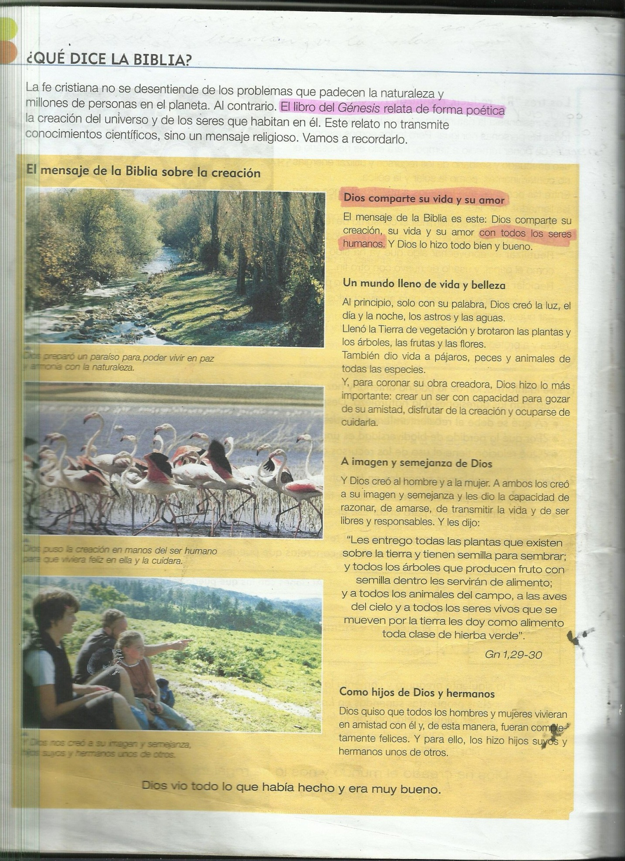
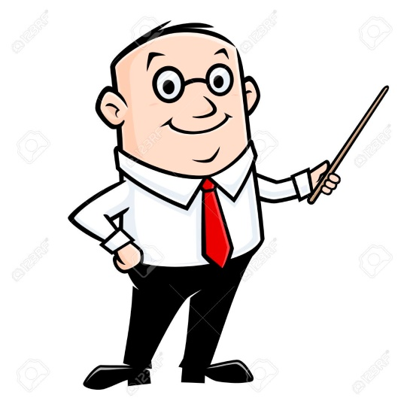
Recuerdas esto: hablamos sobre como la fe cristiana ayuda a enfrentar los problemas que tiene el planeta hoy.
Recordamos lo que dice la Biblia sobre la creación de Dios y como nosotros somos responsables de cuidarla.
Te invito a releer el texto:

Slide 7
- Por otra parte, también hablamos sobre la importancia de practicar buenas acciones para ser mejores personas, por ejemplo la solidaridad.
- Dijimos lo que era y que era una actitud y una conducta
- Además hablamos las actitudes que tienen aquellas personas que no son solidarios.
Echemos un vistazo

Slide 8
En otras de las guías trabajamos sobre el mensaje que transmite la Biblia y que los cristianos creemos.
¿Recuerdas? Hablamos lo que nos enseña Jesús en su mensaje y por qué los seres humanos somos importantes para Dios.
ECHEMOS UN REPASO…

Slide 9
Recuerdas esto, hablamos sobre lo que es una buena persona y sus características.
Repasemos…

Slide 10
En una de las últimas guías hablamos de los aspectos esenciales del ser humano y lo que lo distingue de los otros seres vivos, según lo que enseña la religión cristiana.
¿Recuerdas, releamos el texto?

Slide 11
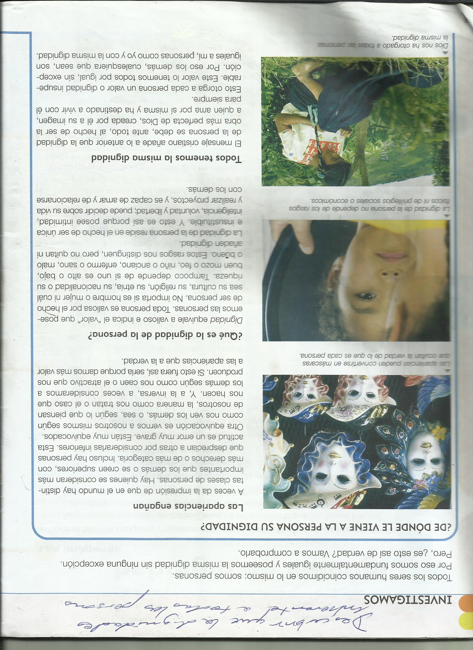
Por último, trabajamos sobre el tema TODOS SOMOS IGUALES
Recuerda que dijimos que todos los seres humanos coincidimos en lo mismo: somos personas. Por eso somos fundamentalmente iguales y poseemos la misma dignidad sin ninguna excepción.
Te invito a que recuerdes el texto de la guía 16 en especial sobre lo que es la dignidad…
¿somos todos iguales, qué dices tú?

Slide 12
AHORA TE INVITO A DESARROLLAR LA GUÍA Y RESPONDER EL TICKET DE SALIDA LO MEJOR QUE PUEDAS

